Slide 1
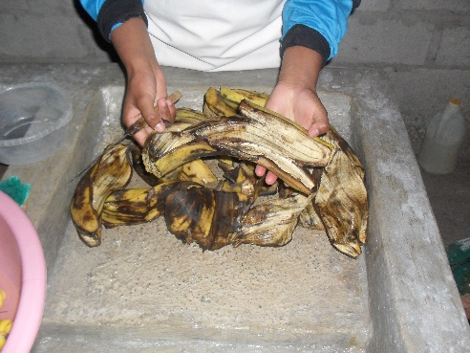

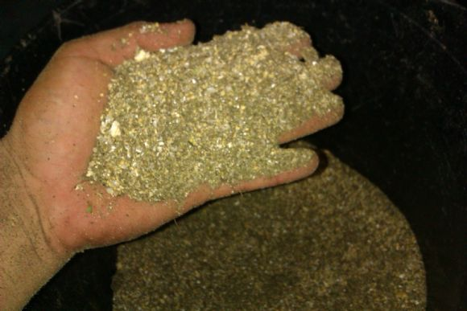
UNIVERSIDAD TÉCNICA DEL NORTE
CARRERA DE INGENIERÍA AGROINDUSTRIAL
APROVECHAMIENTO DE LA CÁSCARA DE BANANO Musa paradisíaca Cavendish-musaceae Y PLÁTANO DOMINICO- HARTÓN Mussa aab simonds MADUROS PARA LA ELABORACIÓN DE ALIMENTO BALANCEADO EN POLLOS BROILER DE ENGORDE.
AUTORA
María Verónica Valverde Chingua
DIRECTOR
Dr. Luis Nájera

Slide 2
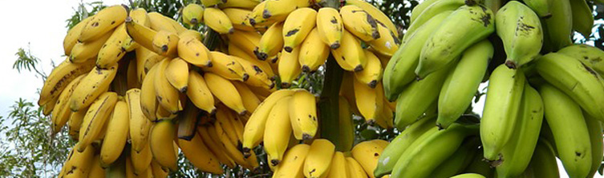

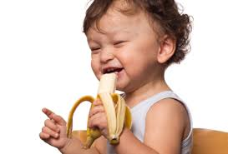
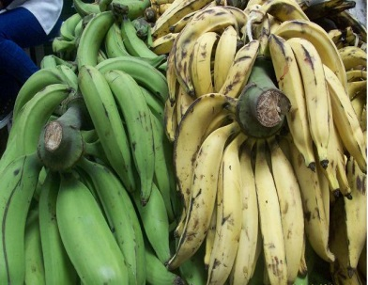
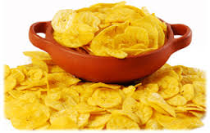
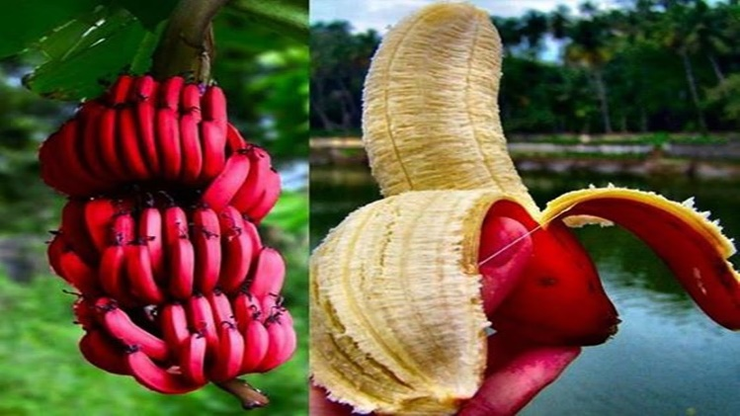
Introducción
Las variedades que el Ecuador ofrece al mercado internacional son: Cavendish, Orito, banano y Rojo.
El banano y el plátano son un gran alimento por el potasio que contienen y debido a su textura, es ideal para niños y ancianos
Alto contenido calórico
Gran consumo genera altas cantidades de desechos.

Slide 3
Alimento Balanceado
(fórmula 100%)
Harina de soya
(30%).
Vitaminas y minerales
(10%)
Reemplazo parcial del maíz por el 60% de harinas de cáscara de plátano o banano maduro.
Reemplazo parcial del maíz por el 40% de harinas de cáscara de plátano o banano maduro
Maíz
(60%)
Reemplazo parcial del maíz por el 20% de harinas de cáscara de plátano o banano maduro

Slide 4
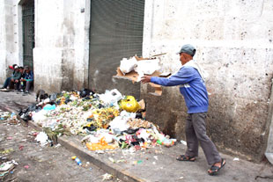
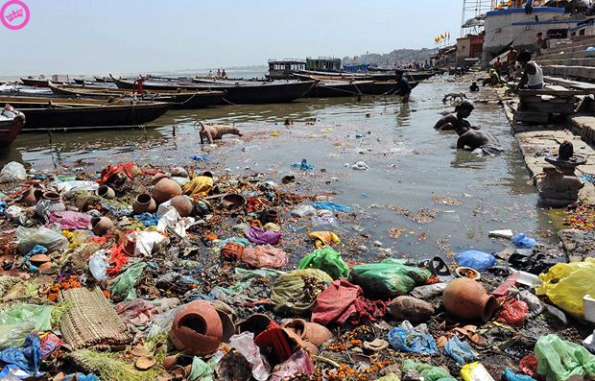
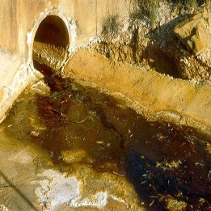
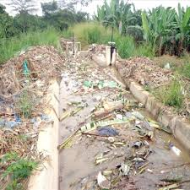
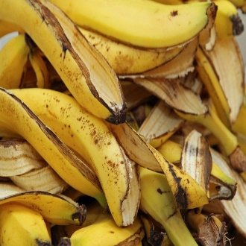
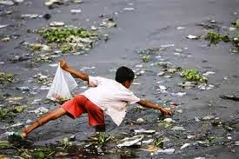

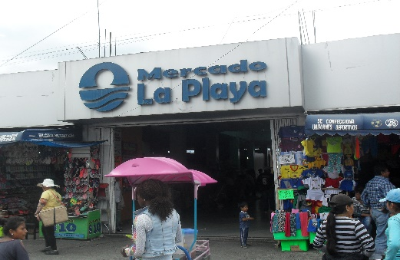
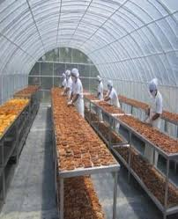
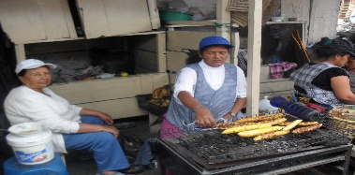
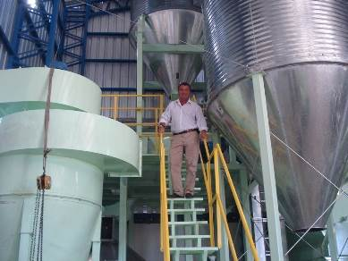
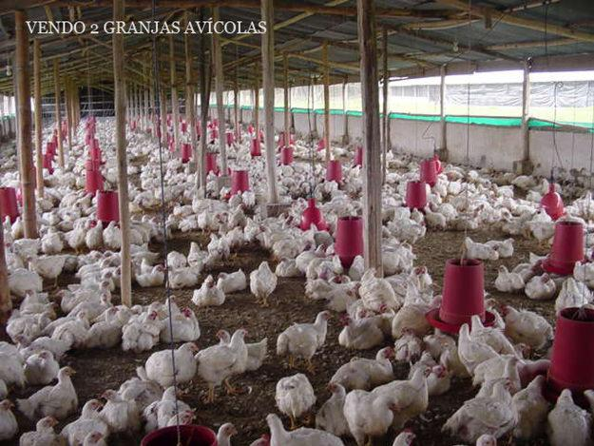
PROBLEMA:
Esto puede ocasionar problemas como: la obstrucción de cañadas, acumulación de agua y formación hongos en lugares inadecuados
Moreira (2013), informa en su investigación que el banano y el plátano contienen 60% de pulpa y 40% de cáscara, es decir que de una caja de banano de 18,14 Kg se desperdician 7,25 Kg
Por otro lado las empresas avícolas pretenden generar bajos costos al obtener su principal materia prima, como es, el caso del maíz. Esta materia prima se dificulta conseguir en determinadas épocas del año, además, de generar altos costos en la producción de producto final.

Slide 5
JUSTIFICACIÓN
Bajar costos en la producción de pollos broiler ya que es un residuo que no se utiliza
Reducir la contaminación ambiental producida por residuos orgánicos
Beneficia a empresas avícolas y a heladerías , cafeterías y microempresas alimenticias.
La cáscara de banano se puede incluir en la alimentación animal como fuente de carbohidratos (J. 2004)

Slide 6
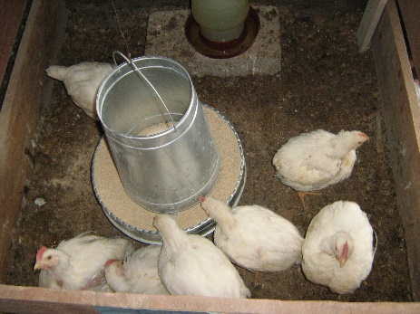
OBJETIVO GENERAL
  ● Aprovechar la cáscara de banano Musa paradisíaca Cavendish-musaceae y plátano dominico- hartón Mussa Aab simonds maduros para la elaboración de un alimento balanceado en pollos broiler de engorde

Slide 7
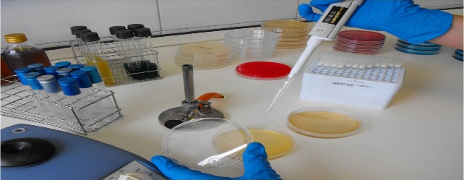
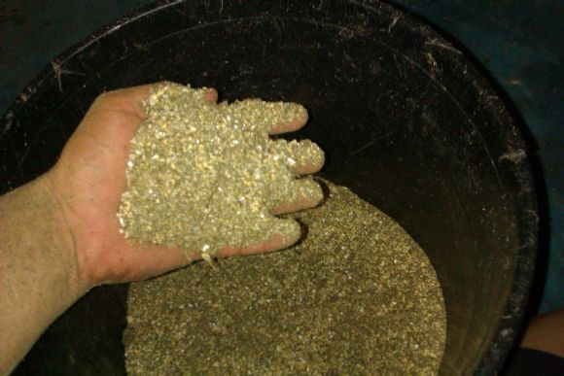

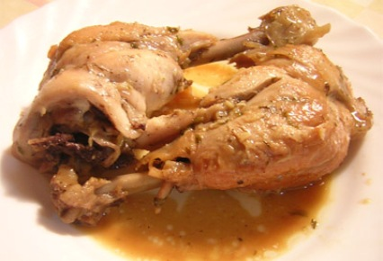
OBJETIVO ESPECÍFICO
Caracterizar mediante análisis bromatológico de la harina de cáscara del banano Musa Paradisíaca Cavendish-Musaceae, de plátano dominico- hartón Mussa Aab Simonds y alimento balanceado.
Evaluar las sustituciones del maíz con la harina de cáscara de banano Musa Paradisíaca Cavendish-Musaceae o plátano dominico- hartón Mussa Aab Simonds en el contenido de proteína y carbohidratos de las raciones alimenticias.
Evaluar el alimento balanceado en la alimentación de pollos broiler.
Evaluar la calidad organoléptica de la carne de los pollos broiler.

Slide 8

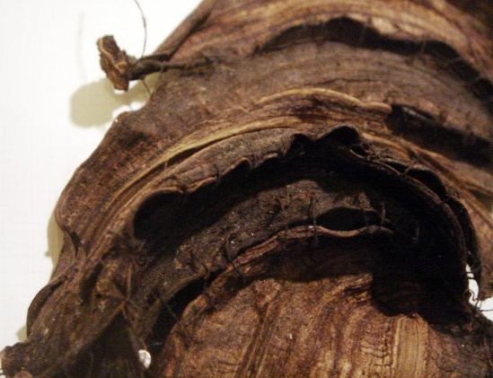
HIPÓTESIS
● Ha: La harina de cáscara de banano Musa Paradisíaca Cavendish-Musaceae o la harina de cáscara de plátano maduro dominico Mussa Aab Simonds influye en las características de la carne del pollo broiler engorde.

Slide 9


● Ho:La harina de cáscara de banano Musa Paradisíaca Cavendish-Musaceae o la harina de cáscara de plátano maduro dominico Mussa Aab Simonds no influye en las características de la carne del pollo broiler engorde.

Slide 10
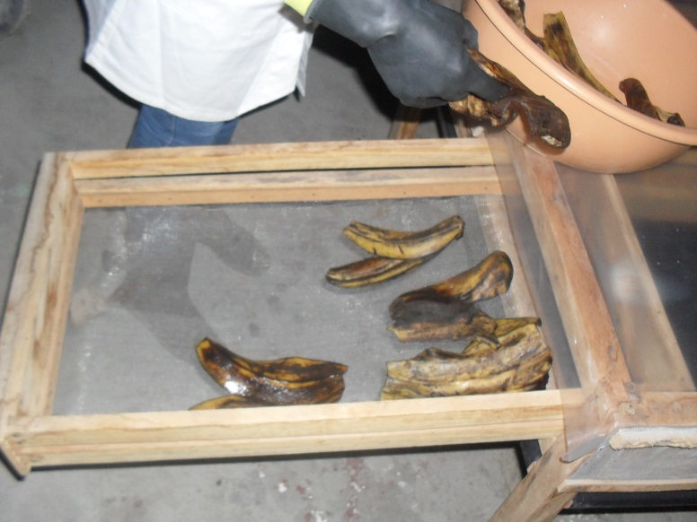
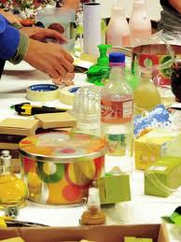
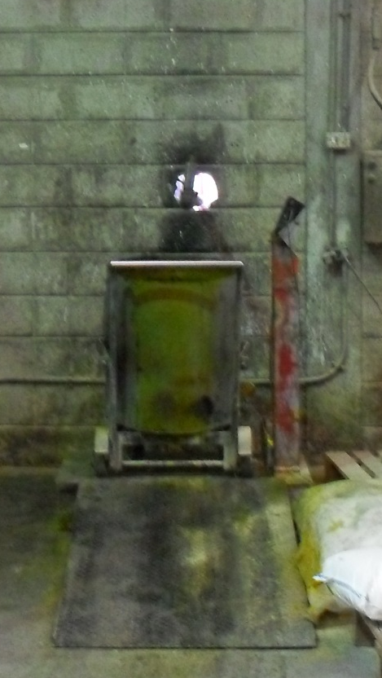
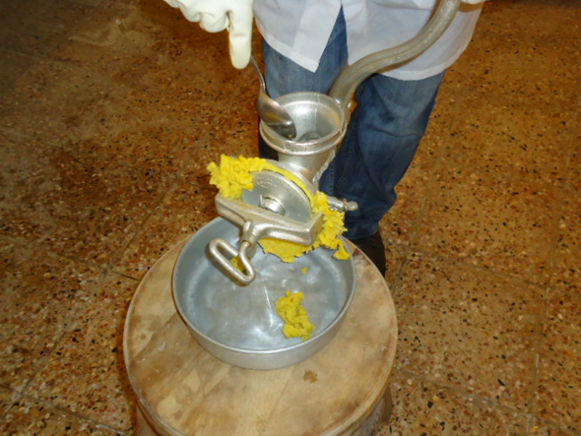
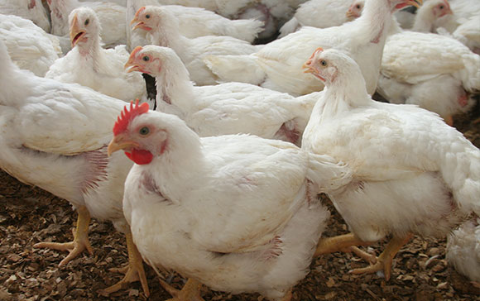
MATERIALES Y MÉTODOS

Slide 11
ELABORACIÓN DE LA HARINA DE CÁSCARA DE BANANO Y PLÁTANO DOMINICO-HARTÓN
Para la elaboración del alimento balanceado se utilizó:
Materia primas
306 Kg de cáscara plátano dominico-hartón maduro.
353 Kg de cáscara de banano maduro.
Agua a 90°C.
      Materiales y equipos
1 Secador solar tipo túnel (capacidad 15 kg)
1 Balanza analítica (capacidad 50 kg)
1 recipiente plástico (capacidad 5 litros)
1 recipiente metálico (capacidad 5 litros)
1 hornilla de gas
1 Molino de piedra
1 Zaranda
Materiales de escritorio
Material bibliográfico

Slide 12
    Balance de Materiales de la harina de cáscara de plátano dominico- hartón o banano maduros

Slide 13
ELABORACIÓN DE ALIMENTO BALANCEADO
      Insumos
0,69 Kg. de Fosfato
0,56 Kg. de Sal
0,28 Kg. de Metionina
0,10 Kg. de Lisina
0,17 Kg. de Atrapante de mico toxinas
1,30 Kg. de Nucleo proteíco
0,18 Kg. de Treonina
0,09 Kg. de Coccidiostato
Equipos e Instrumentos
1 mezcladora (Capacidad de 2 TM)
1 Cosedora Manual
1 Balanza analítica (capacidad 50 kg)
1 Cilindro de gas
1 Hornilla de gas
Materiales de escritorio
Material bibliográfico
Para la elaboración del alimento balanceado se utilizó:
Materia primas
60,47 Kg. de Harina de cáscara de plátano dominico hartón Mussa aab simonds
69,58 Kg. de Harina de cáscara de banano Musa paradisiaca Cavendish-musaceae
69,66 Kg. de Maíz nacional
5,50 Kg. de Aceite crudo de palma
43,9 Kg. Torta de soya
12.54 Kg. de Soya Nacional
0.21 Kg de Conchilla

Slide 14
    Balance de Materiales del alimento balanceado

Slide 15
    para probar las 3 mejores dietas en los pollos broiler
      Características de material experimental para probar las 3 mejores dietas y la dieta comercial:
80 pollos (broiler) con las siguientes características:
Tipo: Ross
Lote: 4
Edad:36 días
Sexo: mixto (40 hembras y 40 machos)
Procedencia: Granja Imbaya de la Empresa “Reproavi” CIA LTDA
      Instrumentos y equipos
4 corrales de 4 x 2 metros
9 Comederos
9 Bebederos
1 Balanza electrónica (graduación 10 g)
1 pala
1 rastrillo
1 Escoba
Materiales de escritorio
Material bibliográfico

Slide 16
Tipo de diseño
Se utilizó un Diseño Experimental Completo al Azar con un arreglo factorial A x B + 1. El número de tratamientos es de 6 más 1 testigo, con tres repeticiones de cada tratamiento, dando un total de 21 unidades experimentales. Con una unidad experimental de 28,8kg.

Slide 17
FORMULACIÓN DE LAS DIETAS EXPERIMENTALES (UNIDADES EXPERIMENTALES)

Slide 18
Características de cada unidad experimental para probar las tres mejores dietas (pollos broiler) y la dieta comercial. : se utilizaron 80 pollos broiles (20 pollos por tratamientos) de 36 días de edad Tipo Ross, provenientes de la Granja Imbaya de la empresa Reproavi Cia Ltda, sin sexar

Slide 19
Variables evaluadas en la harina de cáscara de banano maduro, harina de plátano dominico hartón maduro y alimento balanceado:
Harina de cáscara de banano maduro
Musa paradisíaca Cavendish-musaceae
Harina de plátano dominico- hartón maduro
Mussa aab simonds
Alimento balanceado
Humedad. Proteína. Extracto etéreo. Cenizas. | Fibra. Carbohidratos totales Calcio

Slide 20

VARIABLES EVALUADAS EN LOS POLLOS BROILER ALIMENTADOS CON LAS TRES MEJORES DIETAS
Conversión alimenticia
Ganancia de peso g/semana
Consumo de alimento g
Mortalidad y Morbilidad

Slide 21
Variables cualitativas evaluadas en la carne del pollo faenado.
.
Color
Olor
Palatabilidad

Slide 22
RESULTADOS y discusiones

Slide 23
Caracterización de la harina de cáscara de banano vs harina cáscara de plátano dominico- hartón
Objetivo 1:
Componentes | Unidad | Harina de Cáscara de Banano | Harina de Cáscara de Plátano Dominico- Hartón
Humedad | % | 10,74 | 10,42
Cenizas | % | 11,44 | 11,18
Proteína | % | 6,53 | 9,34
Fibra total | % | 9,3 | 6,2
Extracto Etéreo | % | 7,95 | 7,18
Carbohidratos totales | % | 63,34 | 61,88
Recuento de E. coli | UFC/g | < 10 | < 10
Recuento de mohos | UFC/g | 150 | 85
Recuento de levaduras | UFC/g | 20 | 36
Recuento de coliformes | UFC/g | < 10 | < 10
Para la harina de cáscara de banano maduro en investigaciones realizadas por Moreira C. (2013) sobre la caracterización y utilización de residuos orgánicos se reporta valores de cenizas y fibra de 14,58 y 11,95% respectivamente.

Slide 24
PROTEÍNA de las mezclas (%)
OBJETIVO 2
ADEVA
F.V. | GL | SC | CM | F | 0.5 | 0,1
Total | 20 | 11,12
TRATAMIENTO | 6 | 10,8 | 1,8 | 90** | 2,9 | 4,5
FACTOR A | 1 | 0,01 | 0,01 | 0,5^{NS} | 4,6 | 8,9
FACTOR B | 2 | 5,52 | 2,8 | 138** | 3,7 | 6,5
FACTOR A*FACTOR B | 2 | 0,59 | 0,3 | 15** | 3,7 | 6,5
TESTIGO vs TRATAMIENTOS | 1 | 4,68 | 4,7 | 234** | 4,6 | 8,9
Error | 14 | 0,32 | 0,02
CV= 0,69 %

Slide 25
PROTEÍNA de las mezclas (%)
Objetivo 2:
Avigen (2014), establece valores entre 19 - 23 % de proteína determinando así que los valores obtenidos para los mejores tratamientos en esta investigación se encuentran dentro de este rango.
Marín A. , Carías, Cioccia, & Hevia, (2003), donde encuentran valores de proteína de 22,28% al sustituir parcialmente la harina de soya y de maíz por el 10% de follaje de plátano en el alimento balanceado para pollos broiler

Slide 26
FIBRA de las mezclas (%)
OBJETIVO 2
ADEVA
F.V. | GL | SC | CM | F | 0.5 | 0,1
Total | 20 | 11,12
TRATAMIENTO | 6 | 10,8 | 1,8 | 90** | 2,9 | 4,5
FACTOR A | 1 | 0,01 | 0,01 | 0,5^{NS} | 4,6 | 8,9
FACTOR B | 2 | 5,52 | 2,8 | 138** | 3,7 | 6,5
FACTOR A*FACTOR B | 2 | 0,59 | 0,3 | 15** | 3,7 | 6,5
TESTIGO vs TRATAMIENTOS | 1 | 4,68 | 4,7 | 234** | 4,6 | 8,9
Error | 14 | 0,32 | 0,02
CV= 3,44 %

Slide 27
FIBRA de las mezclas (%)
Objetivo 2:
Marín A. , Carías, Cioccia, & Hevia, (2003), donde encuentran valores de proteína de 5.40% al sustituir parcialmente la harina de soya y de maíz por el 10% de follaje de plátano en el alimento balanceado para pollos broiler

Slide 28
GRASA de las mezclas (%)
OBJETIVO 2
ADEVA
F DE V | SC | GL | CM | FC | 0.05 | 0.01
Total | 5,47 | 20
TRATAMIENTO | 4,86 | 6 | 0,81 | 18,40 ** | 2,85 | 4,46
FACTOR A | 0,2 | 1 | 0,2 | 6,89 * | 4,6 | 8,86
FACTOR B | 3,65 | 2 | 1,83 | 63,46 ** | 3,74 | 6,51
FACTOR A*FACTOR B | 1 | 2 | 0,5 | 17,39 ** | 3,74 | 6,51
TESTIGO VS TRATAMIENTOS | 0,002 | 10 | 0,0042 | 0,1000 ^{NS} | 4,6 | 8,86
E. EXP | 0,62 | 14 | 0,04
CV= 4,18 %

Slide 29
GRASA de las mezclas (%)
Objetivo 2:
Marín A. , Carías, Cioccia, & Hevia, (2003) en la cual reemplazan parcialmente al maíz y harina de soya por el 10% de follaje de plátano en el alimento balanceado encuentran un valor de 5.91%

Slide 30
CENIZAS de las mezclas (%)
OBJETIVO 2
ADEVA
F DE V | SC | GL | CM | FC | 0.05 | 0.01
Total | 80,72 | 20
TRATAMIENTO | 79,41 | 6 | 13,23 | 141,86** | 2,85 | 4,46
FACTOR A | 0,61 | 1 | 0,61 | 7,26* | 4,6 | 8,86
FACTOR B | 39,21 | 2 | 19,61 | 234,72** | 3,74 | 6,51
FACTOR A*FACTOR B | 11,71 | 2 | 5,85 | 70,07** | 3,74 | 6,51
TESTIGO VS TRATAMIENTOS | 27,89 | 1 | 27,89 | 298,90** | 4,6 | 8,86
E. EXPE | 1,31 | 14 | 0,09
CV= 4,12 %

Slide 31
CENIZA de las mezclas (%)
Objetivo 2:
EL exceso de minerales también están asociados con aumentos significativos en el consumo de agua y también las deficiencias en minerales traza no afectarán el apetito, a menos que sean prolongadas (Bogart y Taylor 1988).
Marín A. , Carías, Cioccia, & Hevia (2003) que determinan valores de 8,31% de Cenizas en su investigación sustituyendo parcialmente al maíz y harina de soya por el 10% Harina de follajes de plátano en el alimento balanceado

Slide 32
HUMEDAD de las mezclas (%)
OBJETIVO 2
ADEVA
F DE V | SC | GL | CM | FC | 0.05 | 0.01
Total | 5,15 | 20
TRATAMIENTO | 2,53 | 6 | 0,42 | 2,26^{NS} | 2,85 | 4,46
FACTOR A | 0,31 | 1 | 0,31 | 1,51^{NS} | 4,6 | 8,86
FACTOR B | 0,17 | 2 | 0,08 | 0,41^{NS} | 3,74 | 6,51
FACTOR A*FACTOR B | 0,07 | 2 | 0,04 | 0,18^{NS} | 3,74 | 6,51
TESTIGO VS TRATAMIENTOS | 1,98 | 1 | 1,98 | 10,58** | 4,6 | 8,86
Error | 2,62 | 14 | 0,19
CV= 3,53 %

Slide 33
HUMEDAD de las mezclas (%)
Objetivo 2:
Marín A. , Carías, Cioccia, & Hevia (2003), en las que se usa harina de follaje de plátano en la elaboración de alimento balanceado para pollos de engorde reemplazándose en un 10%, obtienen valores de 11,03 y 11,09% similares a los obtenidos en esta investigación.

Slide 34
CARBOHIDRATOS de las mezclas (%)
OBJETIVO 2
ADEVA
F.V. | SC | GL | CM | F | 0.05 | 0,01
Total | 155,54 | 20
TRATAMIENTO | 151,36 | 6 | 25,23 | 84 ** | 2,85 | 4,46
FACTOR A | 5,96 | 1 | 5,96 | 23 ** | 4,6 | 8,86
FACTOR B | 49,49 | 2 | 24,74 | 95 ** | 3,74 | 6,51
FACTOR A*FACTOR B | 43,44 | 2 | 21,72 | 84 ** | 3,74 | 6,51
TESTIGO VS TRATAMIENTOS | 52,48 | 1 | 52,48 | 176 ** | 4,6 | 8,86
Error | 4,18 | 14 | 0,3
CV= 0,90 %

Slide 35
CARBOHIDRATOS de las mezclas (%)
Objetivo 2:
Marín A. , Carías, Cioccia, & Hevia, (2003) en las cuales obtuvieron un valor de 58.1% al sustituir maíz y harina de soya por el 10% de harina de follajes de plátano en el balanceado.

Slide 36
CALCIO de las mezclas (%)
OBJETIVO 2
ADEVA
F.V. | Gl | SC | CM | F | 0.05 | 0.01
Total | 20 | 1,34 | 0,07
TRATAMIENTO | 6 | 1,33 | 0,22 | 183,33** | 2,66 | 4,03
FACTOR A | 1 | 0,01 | 0,01 | 8,33* | 4,49 | 8,53
FACTOR B | 2 | 0,62 | 0,31 | 258,33** | 4,49 | 8,53
FACTOR A*FACTOR B | 2 | 0,18 | 0,09 | 75,00** | 4,49 | 8,53
TRAT VS TESTIGO | 1 | 29,96 | 29,96 | 24966,67** | 4,49 | 8,53
Error | 12 | 0,01 | 0,001 | 1
CV: 2.314%

Slide 37
CALCIO de las mezclas (%)
Objetivo 2:
La norma NTE INEN 1 829 1992-01 establece que el rango de porcentaje de calcio se encuentra entre 0,8 y 1% ±1

Slide 38
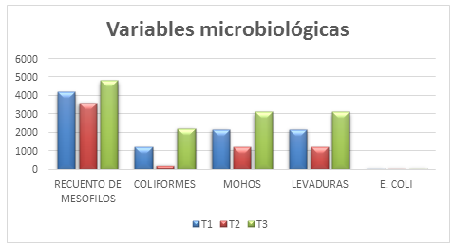
Objetivo 2:
VARIABLES MICROBIOLÓGICAS A LAS 3 MEJORES DIETAS
Según los valores obtenidos en este análisis concluimos que están dentro de los parámetros que rige la norma NTE INEN 1829, También determinamos que hubo una buena práctica de manufactura en el proceso de elaboración del alimento balanceado.

Slide 39
  Variables evaluadas en pollos broiler alimentados con las tres mejores dietas
Objetivo 3:
CONVERSIÓN ALIMENTICIA
CONVERSION ALIMENTICIA
TESTIGO | T1 | T2 | T3
1,78 | 1,85 | 1,84 | 1,94
Marín A., Carías, Cioccia, & Hevia (2003) en la cual determinan un valor de 1,53% en la conversión alimenticia, Al emplear en la alimentación de pollos broiler una dieta elaborada reemplazando parcialmente el maíz por el 10 % de harina de follaje de plátano.

Slide 40
  Variables evaluadas en pollos broiler alimentados con las tres mejores dietas
Objetivo 3:
GANANCIA DE PESOS
GANANCIA DE PESO
Días | TESTIGO | T1 | T2 | T3
Día 36 | 47,11 | 47,11 | 47,11 | 47,11
Día 43 | 53,12 | 51,77 | 53,95 | 51,86
Día 45 | 50,13 | 56,78 | 56,67 | 57,73

Slide 41
  Variables evaluadas en pollos broiler alimentados con las tres mejores dietas
Objetivo 3:
CONSUMO DE ALIMENTO
Las dietas experimentales de los tres mejores tratamientos y la dieta testigo se administraron a los animales (20 pollos por cada tratamiento) durante 10 días con raciones iniciales de 150 g por animal y cada vez se fue aumentando la ración de acuerdo al consumo diario; hasta llegar a una consumo por animal de 160-170 g tomando en cuenta el peso ideal para el saque que es de 5 – 6 libras.
Se realizó mediciones diarias de consumo de las raciones como el pesaje del sobrante por día. Se lo realizo con la siguiente fórmula:
Consumo de alimento= Alimento administrado – Alimento caído

Slide 42
MORTALIDAD Y MORBILIDAD
Estas variables no pudieron ser medidas ya que los pollos contaron con buena salud no se presentó muerte de ningún animal.

Slide 43
  Variables organolépticas de la carne de los pollos
Objetivo 4:
COLOR

Slide 44
  Variables organolépticas de la carne de los pollos
Objetivo 4:
COLOR

Slide 45
  Variables organolépticas de la carne de los pollos
Objetivo 4:
PALATABILIDAD

Slide 46
COSTOS DE PRODUCCIÓN
 |  | TRATAMIENTOS
 |  | UNIDADES (KG)
INGREDIENTES | TESTIGO | T1 | T2 | T3
Costo del Kg. | 0,68 | 0,65 | 0,63 | 0,63
EJEMPLO:
Cantidad de alimento: 1000 Kg
Porcentaje de maíz en la formulación: 60% - 600 Kg
Sustitución parcial del maíz por el 20% de harina de cáscara de plátano dominico- hartón: 120Kg
Precio kg de maíz: 0,35 cnt/Usd
El ahorro al incluir 20% de harina de cáscara de plátano dominico- hartón es de 42 usd.
Esto nos indica que se produce con un alimento balanceado con el reemplazo parcial del maíz por el 20% de harina de cáscara de plátano dominico hartón nos ahorramos 0,03 cnt/Usd.
Así como también, si se produce un alimento balanceado con el reemplazo parcial del maíz por el 40 y 60 % de harina de cáscara de plátano dominico hartón nos ahorramos 0,05 cnt/Usd.

Slide 47
CONCLUSIONES
Al caracterizar los tipos de harinas de cáscara (harina de cáscara de banano maduro y harina de cáscara de plátano dominico- hartón y otros ingredientes) se observó que, las dos harinas tienen características físico químicas similares para ser incluidas en el alimento balanceado, sin embargo, existió una diferencia de 3% en proteína a favor de la harina de cáscara de plátano dominico-hartón maduro, parámetro muy importante en la alimentación de aves (pollos de engorde).

Slide 48
Al evaluar la inclusión de los tipos de harinas en el alimento balanceados concluimos que el mejor tratamiento es el Tratamiento 2, esto es, sustituyendo el 40% de maíz por harina de cáscara plátano dominico-hartón (tomándose en cuenta el aporte nutritivo del resto de materias primas que componen el alimento balanceado) se obtuvo valores de 20,11% de proteína, 59,8% de carbohidratos y 5,13% de fibra.

Slide 49
Al evaluar los tres mejores tratamientos y la dieta testigo en los pollos de engorde se obtuvo resultados favorables obteniendo una conversión alimenticia de 1.95% con el mejor tratamiento T2 y un ganancial de peso de 56,67 gramos/ día.
Al realizar el análisis organoléptico para los tre s mejores tratamientos y la dieta testigo determinamos que el de mayor agrado para los catadores fue: T2 ya que el mismo cumplió con la total aprobación de los catadores para las variables evaluadas como son: olor, color, sabor, aceptabilidad y palatabilidad.

Slide 50
El costo del alimento balanceado elaborado con un porcentaje de inclusión del 40% de harina de cáscara de plátano dominico – hartón tiene un valor de 0,63 USD/Kg en comparación al alimento balanceado comercial que es de 0,70 USD/Kg. Esto nos presenta un ahorro de 0,07 cent. Por kilogramo de balanceado utilizado.

Slide 51
RECOMENDACIONES
Se recomienda analizar otros tipos de cáscara de plátano presentes en Ecuador (orito y el hartón).
Para la elaboración de harina de cáscara de plátano dominico- hartón o banano maduro se sugiere utilizar un secador de bandejas para optimizar tiempos y mejorar el proceso de obtención de las mismas.
Se deben realizar investigaciones referentes a la elaboración y obtención de harinas a partir de los residuos obtenidos de plátano o banano.

Slide 52
Los resultados favorables que se obtuvo en esta investigación deberían aplicarse en investigaciones más profundas sobre la crianza de pollo broiler, esto es, probando alimento balaceado en pollos desde la etapa inicial.
Es mejor usar materias primas con bajos niveles de fibra para la alimentación de pollos broiler, cuando se incluya cualquier tipo de harinas de cáscara de los diferentes tipos de plátano para mejorar su digestibilidad y evitar algunas enfermedades.

Slide 53
Al ser la cáscara de plátano o banano un residuo que no es tratado se debería buscar una tecnología para tratarla e incluirla en la dieta diaria de animales ya que esta ayuda considerablemente a reducir costos de alimentación.

Slide 54
GRACIAS

